Slide 1
第四章
物理层接口及其协议

Slide 2
主要内容
物理层的定义和功能
物理层的特性
典型的物理层标准接口
传输介质
网络传输技术

Slide 3
物理层的定义和功能
物理层的定义
  ISO/OSI 关于物理层的定义：物理层提供机械的、电气的、功能的和规程的特性，目的是启动、维护和关闭数据链路实体之间进行比特传输的物理连接。这种连接可能通过中继系统，在中继系统内的传输也是在物理层
物理层的功能
  在两个网络设备之间提供透明的比特流传输
研究内容
  物理连接的启动和关闭，正常数据的传输，以及维护管理

Slide 4
物理层的定义和功能（续）
物理层有关的传输方式
  连接方式（点到点，点到多点）
  通信方式（单工，半双工，全双工）
  位传输方式（串行，并行）
物理层的四个重要特性
  机械特性 (mechanical characteristics)
  电气特性 (electrical characteristics)
  功能特性 (functional characteristics)
  规程特性 (procedural characteristics)

Slide 5
物理层的特性
机械特性
  主要定义物理连接的边界点，即接插装置。规定物理连接时所采用的规格、引脚的数量和排列情况
  标准接口举例
    ISO 2110，25芯连接器，EIA RS-232-C，EIA RS-366-A
    ISO 2593，34芯连接器，V.35宽带MODEM
    ISO 4902，37芯和9芯连接器，EIA RS-449
    ISO 4903，15芯连接器，X.20、X.21、X.22

Slide 6
物理层的特性（续）
电气特性
  规定传输二进制位时，线路上信号的电压高低、阻抗匹配、传输速率和距离限制
  早期的标准是在边界点定义电气特性，例如EIA RS-232-C、V.28；最近的标准则说明了发送器和接收器的电气特性，而且给出了有关对连接电缆的控制
  CCITT 制订的电气特性标准
    CCITT V.10/X.26：新的非平衡型电气特性，EIA RS-423-A
    CCITT V.11/X.27 ：新的平衡型电气特性，EIA RS-422-A
    CCITT V.28：非平衡型电气特性，EIA RS-232-C
    CCITT X.21/EIA RS-449

Slide 7
物理层的特性（续）
功能特性
  主要定义各条物理线路的功能
  线路的功能分为四大类
    数据
    控制
    定时
    地
规程特性
  主要定义各条物理线路的工作规程和时序关系

Slide 8
EIA RS-232-C
1960年美国电子工业协会EIA提出RS-232，1963年提出RS-232-A，1965年提出RS-232-B，1969年提出RS-232-C。用于DTE/DCE之间的接口
机械特性
  25芯连接器，DTE为插头，DCE为插座
电气特性
  采用非平衡型电气特性，低于-3V为“1”，高于+4V为 “0”，最大 20Kbps，最长15m
  非平衡传输（unbalanced transmission）：所有电路共享一个公用的地线
  平衡传输（balanced transmission）：每个主要电路需要两根线，没有公用的地线

Slide 9
EIA RS-232-C（续）
功能特性
  定义了21条线，许多子集，基本与CCITT V.24兼容
规程特性
  对不同的功能子集，有不同的规程
  RS-232-C 有14中不同的接口类型，适合于单工，半双工，全双工，同步，异步
RS-232-C的不足与改进
  不足
    传输性能低：距离短，速率低
  改进
    重新设计，X.21
    以RS-232-C为基础改进，1977年提出RS-449

Slide 10
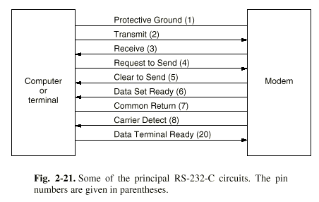

Slide 11
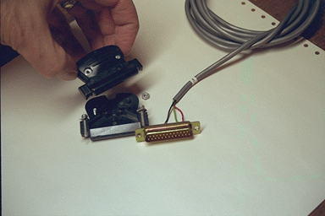
RS232接头

Slide 12
EIA RS-449/422-A/423-A
EIA RS-449 是为替代RS-232-C而提出的物理层标准接口。实际上是一体化的三个标准
主要改进
  改善了性能，加长了接口电缆距离，加大了数据传输率
  增加了新的接口功能，例如，回送检查
  解决了机械接口问题
机械特性
  37芯或9芯连接器

Slide 13
EIA RS-449/422-A/423-A（续）
电气特性
  与RS-232-C相连，采用非平衡型电气特性 RS-423-A，20Kbps以下
  其他情况，采用平衡型电气特性 RS-422-A ，20Kbps ~ 2Mbps
功能特性
  定义了30条功能线
规程特性
  基本上以RS-232-C为基础

Slide 14
传输介质
双绞线
  既可用于模拟传输，也可用于数据传输
  带宽依赖于线的类型和传输距离
  3类线，5类线，增强型5类线、6类线、7类线
  非屏蔽双绞线UTP（Unshielded Twisted Pair），屏蔽双绞线STP（Shielded Twisted Pair）

Slide 15
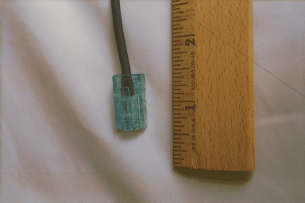
带有RJ－45接头的双绞线

Slide 16
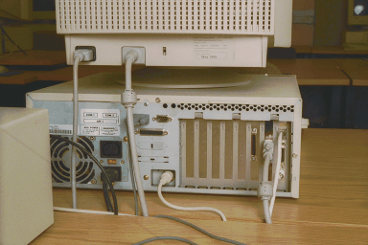
具有以太网卡的计算机背面

Slide 17
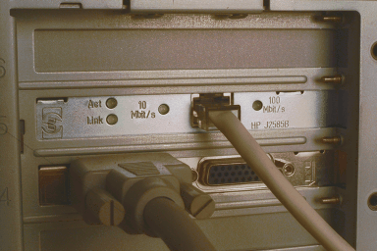
一个10/100M双绞线以太网接口，指示灯的状态显示接口连接在一个10M以太网上

Slide 18
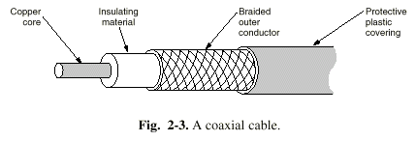
传输介质（续）
基带同轴电缆
  50欧姆，用于数据传输
宽带同轴电缆
  75欧姆，用于模拟传输
  Cable TV技术，300MHz或450MHz

Slide 19
传输介质（续）
光纤
  光纤分类：单模光纤和多模光纤
  光在光纤中以一定的入射角度，通过全反射进行长距离传输
  光是一种电磁波，会出现干涉现象，只会有特定的几种角度入射的光会继续传输，被称为光的传输模式
  能够反射的角度有多个，这种传播称为多模。多模光纤适于短距离传输
  当光纤半径减小到波长的数量级时，只有一个角度（或者一个模式）的光可以进入，这种形式的传播称为单模。单模光纤适于长距离传输
  单模和多模都支持同时传输几个波长的光，支持波分复用

Slide 20
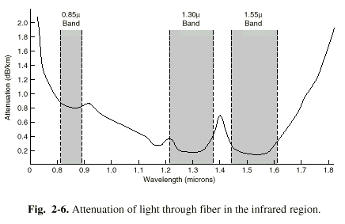
传输介质（续）
  常用的三个波长窗口（光纤波段）
    850 nm：衰减（attenuation)大，传输速率和距离受限制，但价格便宜
    1310 nm：衰减小，无色散（dispersion）补偿、功率放大情况下，最大传40km（最坏情况）
    1550 nm：衰减小，无色散补偿、功率放大情况下，最大传80km（最坏情况）

Slide 21
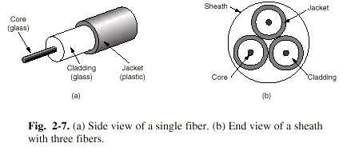
光纤和光缆

Slide 22
传输介质（续）
  光网络
    组网方式
      点到点：四根线（两根用于保护倒换）
      环：两根线（一根用于保护倒换）
    中继器：光 — 电 — 光，全光
    全光网，光因特网论坛 OIF

Slide 23
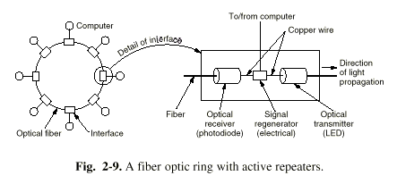

Slide 24
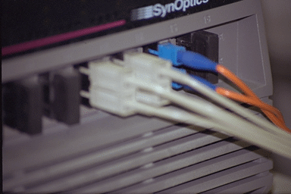
Caption: Optical fiber cables connected to a switch

Slide 25
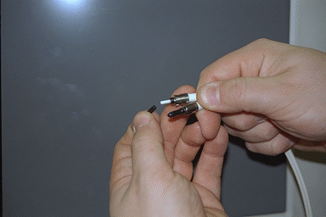
光纤和连接器，黑色套子在连接器不用的时候保护连接器

Slide 26
网络传输技术
光纤传输
移动电话网络
无线传输
通信卫星
公共交换电话网络
有线电视网络

Slide 27
SONET/SDH
标准
  1985年，Bellcore提出SONET（Synchronous Optical NETwork）标准
  1989年，CCITT提出SDH（Synchronous Digital Hierarchy）标准，与 SONET 有微小差别
  SONET主要用于北美和日本，SDH主要用于欧洲和中国
SONET/SDH，采用TDM技术，是同步系统，由主时钟控制，时钟精度10⁻⁹秒
SONET路径
  路径（path），线路（line），段（section）

Slide 28
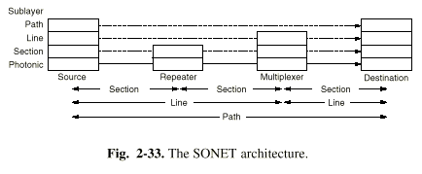
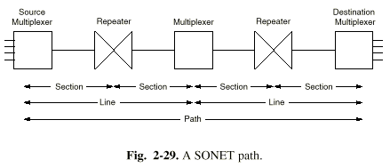
SONET/SDH结构

Slide 29
SONET/SDH帧
基本SONET帧
  810 字节/125us，所以传输速率为 810 × 8 /（125 × 10⁻⁶）= 51.84 Mbps
  基本SONET信道称为STS-1（Synchronous Transport Signal-1）
  SONET帧格式

Slide 30
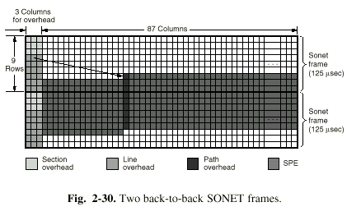
SONET/SDH帧（续）

Slide 31
SONET/SDH复用
  复用
    复用是基于字节的
    OC-3 与 OC-3c的区别
      c（concatenated）表示级联，非复用
      OC-3 表示一个155.52 Mbps的载波是由三个单独的OC-1载波复用构成的
      OC-3c 表示一个单独的155.52 Mbps的载波
    SONET/SDH复用速率

Slide 32
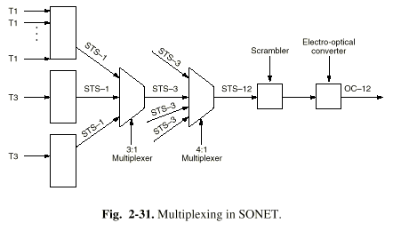
SONET/SDH复用（续）
Notes:
1个T3等价于28个T1

Slide 33
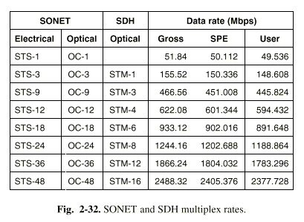
SONET/SDH复用（续）

Slide 34
移动电话网络
单方向的寻呼系统
  寻呼过程
    打电话给寻呼公司，输入寻呼机号码
    寻呼公司的计算机收到请求，通过线路传到高处（山顶）的天线
    天线直接广播信号（本地寻呼），或传递给卫星（异地寻呼），卫星再广播
  单向系统
  需要很小的带宽

Slide 35
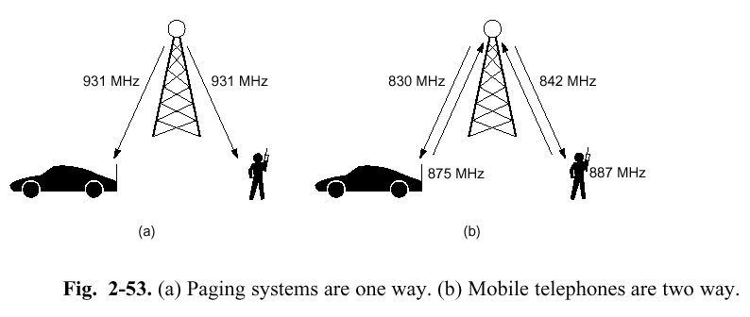

Slide 36
移动电话网络（续）
蜂窝电话
  第一代：模拟蜂窝电话，只能传送话音
  第二代：数字蜂窝电话，主要传送话音，GSM，CDMA
  3G / 4G：可以传送话音和数据
模拟蜂窝电话
  早期用于军事通信，push-to-talk system，一个信道，半双工
  60年代，IMTS（Improved Mobile Telephone System），双频，全双工

Slide 37
移动电话网络（续）
  1982年，AMPS（Advanced Mobile Phone System）
    使用小的蜂窝（cell）
    在附近（不相邻）的蜂窝中重用传输频率
    发射功率小，设备小而便宜
    当某个蜂窝内的用户超过系统容量时，将蜂窝划分成几个更小的蜂窝，以便重用频率，并将发射功率减弱
    在蜂窝中心，有一个基站（base station），基站包括一个计算机和与天线相连的收发器
    所有的基站通过包交换网络与MTSO（Mobile Telephone Switching Office）或MSC（Mobile Switching Center）相连，MTSO与电话系统相连
    安全问题：窃听、盗用

Slide 38
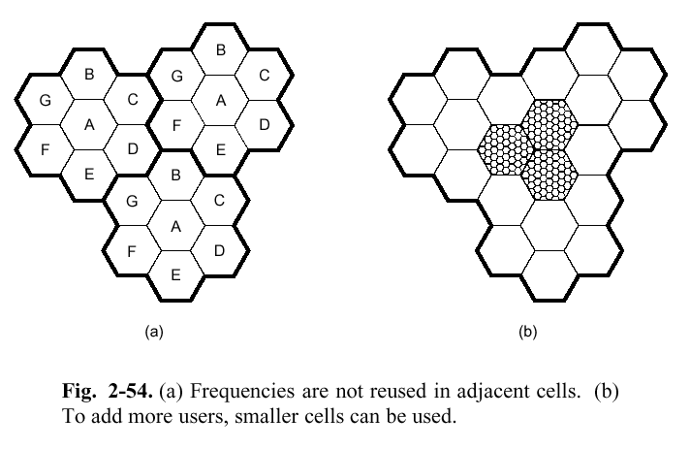

Slide 39
总结
物理层的定义
  物理层提供机械的、电气的、功能的和规程的特性，目的是启动、维护和关闭数据链路实体之间进行比特传输的物理连接。
物理层的特性
  机械特性，电气特性，功能特性 ，规程特性
传输介质
  双绞线，同轴电缆，光纤
网络传输技术
  光纤传输，移动电话网络

